Slide 1






DEV CORE
Desenvolvimento de Software
Presented by :

Slide 2


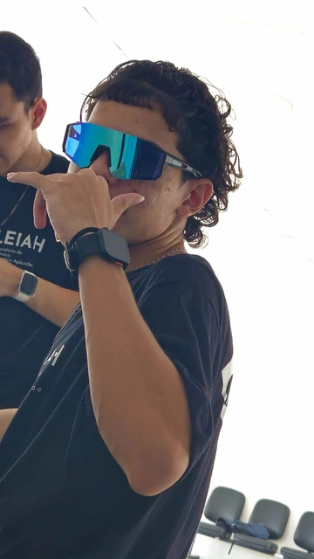
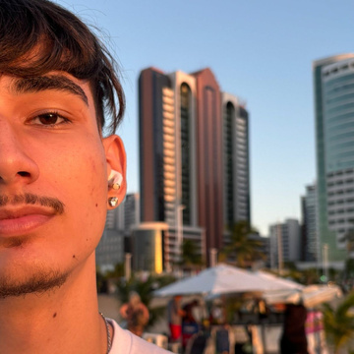
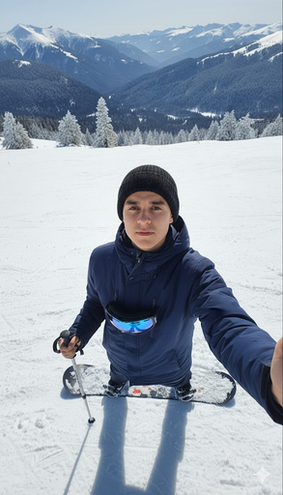

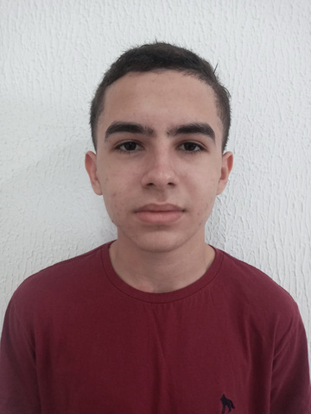

EQUIPE:
José Satiro
Wagner Colares
Arthur Herbster
Alisson Sousa
Willyam Andrade

Slide 3
Projeto (justificativa):
O LifeManager, criado pela empresa Dev Core com cinco desenvolvedores, reúne login, conversor de temperaturas, calculadora e agenda de contatos com MySQL em uma única plataforma prática e segura.
Problema resolvido:
Importância:
Centraliza ferramentas separadas e garante segurança no acesso e no armazenamento de dados.
  Facilita o uso diário;
  Oferece segurança;
  Organiza informações;
  Aplica POO e integração com banco de dados

Slide 4
Objetivo inicial:
Criar um sistema simples em Java que, inicialmente, teria apenas duas partes: uma Calculadora e uma Agenda de Contatos, acessados pela tela inicial. A proposta era aplicar os conceitos de Programação Orientada a Objetos e desenvolver interfaces funcionais usando Swing, mantendo o projeto organizado, intuitivo e com boa integração entre as telas e suas funcionalidades.

Slide 5
Objetivo Final:
A ideia inicial do projeto era algo bem simples: criar apenas dois botões na tela principal, um abrindo a Calculadora e outro levando para a Agenda de Contatos. Mas, conforme fomos montando o projeto, pensamos em adicionar uma terceira funcionalidade que deixasse o sistema mais interessante e mostrasse melhor o que aprendemos. Foi aí que incluímos o Conversor de Temperatura, ampliando o menu inicial para três botões. No fim, o sistema ficou mais funcional e com mais opções para o usuário.

Slide 6



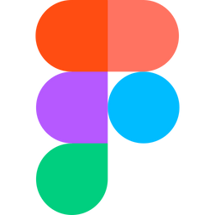





Ferramentas Utilizadas:
  NetBeans - desenvolvimento do código em Java;
  MySQL Workbench - criação e gerenciamento do banco de dados;
  GitHub - versionamento e repositório;
  Youtube - tutorias e referências;
  Canva - criação da identidade visual e slides;
  Figma - apoio no design de telas;
  WhatsApp - comunicação da equipe;
  Chatgpt e Gemini- suporte e resolução de dúvidas;
  W3Schools - referência de estudos;
  flaticon.com / icons8.com / svgrepo.com - ícones do projeto
  Instagram - Rede Social da empresa.

Slide 7

Ferramentas não utilizadas:
  Discord - chegou a ser considerado para a comunicação, mas não foi nescessário. Achamos o WhatsApp melhor e mais prático para a comunicação da equipe.

Slide 8
Skills Técnicas, Pessoais e Aprendizados:
Habilidades Técnicas:
Integração dos módulos (calculadora, agenda, login e conversor), adaptação de códigos de outros desenvolvedores, correção de bugs (como a bolinha de elevado •), uso de lógica de programação e POO, organização do projeto, testes e depuração.
Aprendizados do Projeto:
Aprimoramos a leitura e compreensão de códigos alheios, ganhamos velocidade para depurar erros, melhoramos a integração de diferentes funcionalidades e desenvolvemos uma organização mais sólida no fluxo de desenvolvimento.
Habilidades Pessoais:
Comunicação clara entre a equipe, colaboração, divisão de tarefas, responsabilidade individual, foco no prazo e resolução de problemas.

Slide 9
Dificuldades:
José Satiro:
Durante o desenvolvimento do projeto, tive dificuldades ao montar as telas no Swing. Sempre que eu ajustava um componente, como label ou botão, os outros mudavam de posição também. Isso me fez refazer o layout várias vezes até tudo ficar alinhado.
Alisson Sousa:
As maiores dificuldades foram usar o NetBeans, especialmente a parte de design, e conseguir importar o projeto do GitHub sem erros. Também deu trabalho configurar as dependências, conectar com o MySQL.

Slide 10
Dificuldades:
Arthur Herbster:
Wagner Colares:
Minhas maiores dificuldades foram transferir para meu notebook os códigos dos outros desenvolvedores calculadora, agenda de contatos e tela de login, pois surgiram erros e incompatibilidades. Além disso, no conversor de temperatura, o problema estava na bolinha de elevado (•), que gerava falhas no código e exigiu vários ajustes até funcionar
minha dificuldade foi no design da calculadora, pois mexia um componente e outro era afetado. Além disso, teve a questão do NetBeans, que senti um pouco de dificuldade em utilizar ele, pois era algo novo. Conectar a tela da calculadora e o código principal também.
Willyam Andrade:
eu senti dificuldade em fazer o meu papel no projeto evitando me comunicar com os outros membros do grupo

Slide 11
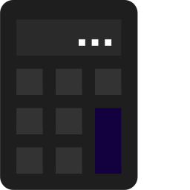

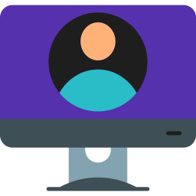
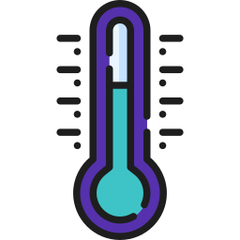
ENTREGA:
Calculadora
Agenda
Tela de login
Conversor temperatura

Slide 12
O que foi alcançado?
Implementamos a tela de login, calculadora, conversor de temperaturas, agenda de contatos integrada ao MySQL e o modo claro/escuro. O sistema funciona de forma unificada, segura e organizada.
Próximas melhorias:
Entre os futuros recursos estão: melhorias no design, login mais seguro, agenda mais completa, novas funções de conversão, calculadora científica, notificações, backup de dados e expansão para novas ferramentas.
Principais aprendizados:
Aprendemos a aplicar POO na prática, criar interfaces gráficas, integrar o sistema ao MySQL, organizar módulos, trabalhar em equipe e melhorar a experiência do usuário com temas e navegação mais intuitiva.

Slide 13

DEVCORE: ONDE CADA LINHA DE CÓDIGO VIRA SOLUÇÃO, E CADA DESAFIO VIRA EVOLUÇÃO.
“Programar é transformar ideias em realidade”

